Slide 1
Ligação à internet
Semana 1

Slide 2
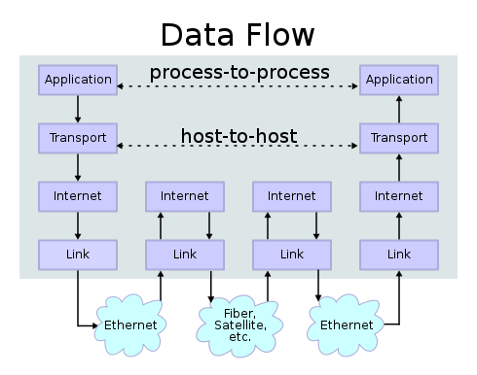
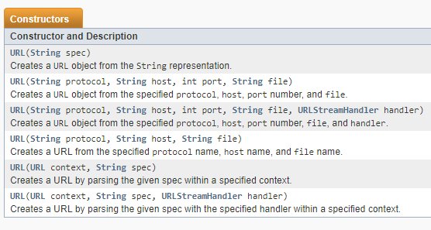
TCP
Vamo-nos abstrair de toda a complexidade do modelo TCP/IP
Vamos concentrar-nos na parte “peer-to-peer”
Classe URL
(https://docs.oracle.com/javase/7/docs/api/java/net/URL.html)
Mais informação sobre como a internet funciona em: http://www.net-intro.com/
By en:User:Kbrose - Prior Wikipedia artwork by en:User:Cburnett, CC BY-SA 3.0, https://commons.wikimedia.org/w/index.php?curid=1831900

Slide 3
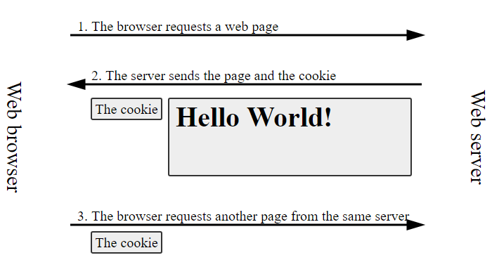
HTTP
Hypertext Transfer Protocol
Camada aplicacional
Classes:
Url/UrlConnection
HttpComponents (Apache)
Socket

Slide 4
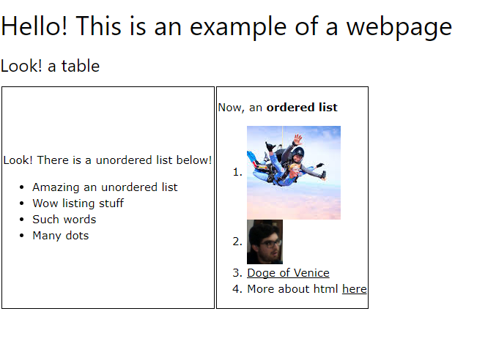
HTML
<!DOCTYPE html> <html> <head> <title>Example page</title> <meta charset="utf-8"> <link rel="stylesheet" href="https://www.w3schools.com/w3css/4/w3.css"> <script src='https://ajax.googleapis.com/ajax/libs/jquery/3.3.1/jquery.min.js'></script>
</head>
<body> <h1>Hello! This is an example of a webpage</h1> <h3>Look! a table</h3> <table> <tr> <td style="border: 1px black solid"> <p>Look! There is a unordered list below!</p> <ul> <li>Amazing an unordered list</li> <li>Wow listing stuff</li> <li>Such words</li> <li>Many dots</li> </ul> </td>
<td style="border: 1px black solid"> <p>Now, an <strong>ordered list</strong></p> <ol> <li><img src="http://lh3.googleusercontent.com/9eyLUVqzA-oLKFsQ4XI8aIF02c1QvwgSI5pg8IeLuk7rDkfHem_ET61FEoBXtT1GhVKgNHWU=w128-h128-n-no-v1"></li> <li><img src=".//heart.png"></li> <li><a href="https://en.wikipedia.org/wiki/Doge_of_Venice">Doge of Venice</a></li> <li>More about html <a href="https://www.w3schools.com/html/default.asp">here</a></li> </ol> </td> </tr> </table> </body> </html>
HyperText Markup Language
Representação estruturada de media e conteúdos
Tags

Slide 5
try {
//A tentar conectarmos com o url
URL url = new URL("https://java-mooc.github.io/Advanced-Java/ex1.html");
String textoRecebido = "";
//Aqui pedimos a página web em questão
URLConnection conexaoAoWebsite = url.openConnection();
//Stream onde recebemos os dados
InputStream streamDeLeitura = url.openStream();
//Buffer onde armazenamos os dados
BufferedReader buffer = new BufferedReader(new InputStreamReader(streamDeLeitura));
String textoDoBuffer;
while ((textoDoBuffer = buffer.readLine()) != null) {
textoRecebido += textoDoBuffer;
}
System.out.println(textoRecebido);
} catch (Exception e){
System.err.println("Ocorreu uma excepção!\n" + e.getMessage());
}

Slide 6


<!DOCTYPE html><html><head><title>Test</title></head><body><h1>This is a header!</h1><p>This is some text!</p></body></html>
Mas o HTML não foi criado para ser utilizado desta forma!
Próxima semana:
XML e JSON!

Slide 7
Exercício:
Ir buscar e guardar todas as imagens da página: https://java-mooc.github.io/Advanced-Java/ex2.html
Hiperligações para imagens incluídas!
Pause o vídeo agora, e tente resolver este exercício.
Pssst! Tem disponíveis alguns materiais para o auxiliar!
Caso tenha dificuldades, no próximo vídeo apresentamos a resolução do exercício.

